Slide 1
Трансформаторы

Slide 2
Определение
Трансформатор — это статическое электромагнитное устройство, имеющее две или более индуктивно связанные обмотки на каком-либо магнитопроводе и предназначенное для преобразования посредством электромагнитной индукции одной или нескольких систем (напряжений) переменного или постоянного тока в одну или несколько других систем (напряжений), без изменения частоты.

Slide 3
История
В 1831 году английским физиком Майклом Фарадеем было открыто явление электромагнитной индукции, лежащее в основе действия электрического трансформатора, при проведении им основополагающих исследований в области электричества.
В 1848 году французский механик Г. Румкорф изобрёл индукционную катушку особой конструкции. Она явилась прообразом трансформатора.

Slide 4
История
30 ноября 1876 года, дата получения патента Яблочковым Павлом Николаевичем, считается датой рождения первого трансформатора переменного тока. Это был трансформатор с разомкнутым сердечником, представлявшим собой стержень, на который наматывались обмотки.

Slide 5
Принцип работы
Работа трансформатора основана на двух базовых принципах:
Изменяющийся во времени электрический ток создаёт изменяющееся во времени магнитное поле (электромагнетизм).
Изменение магнитного потока, проходящего через обмотку, создаёт ЭДС в этой обмотке (электромагнитная индукция).

Slide 6
Работа
На одну из обмоток, называемую первичной обмоткой, подаётся напряжение от внешнего источника. Протекающий по первичной обмотке переменный ток намагничивания создаёт переменный магнитный поток в магнитопроводе. В результате электромагнитной индукции, переменный магнитный поток в магнитопроводе создаёт во всех обмотках, в том числе и в первичной, ЭДС индукции, пропорциональную первой производной магнитного потока, при синусоидальном токе сдвинутой на 90° в обратную сторону по отношению к магнитному потоку.

Slide 7
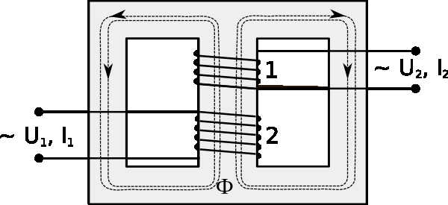
Работа

Slide 8


Закон Фарадея
ЭДС, создаваемая во вторичной обмотке, может быть вычислена по закону Фарадея, который гласит:
ЭДС, создаваемая в первичной обмотке, соответственно:

Slide 9
Уравнения идеального трансформатора
Идеальный трансформатор — трансформатор, у которого отсутствуют потери энергии на гистерезис и вихревые токи и потоки рассеяния обмоток. В идеальном трансформаторе все силовые линии проходят через все витки обеих обмоток, и поскольку изменяющееся магнитное поле порождает одну и ту же ЭДС в каждом витке, суммарная ЭДС, индуцируемая в обмотке, пропорциональна полному числу её витков. Такой трансформатор всю поступающую энергию из первичной цепи трансформирует в магнитное поле и, затем, в энергию вторичной цепи. В этом случае поступающая энергия равна преобразованной энергии:

Slide 10
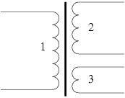
На схемах трансформатор обозначается следующим образом:

